Slide 1


混合应用开发
--- Angular组件

Slide 2
内容提纲
框架模式
组件
生命周期
Notes:
https://github.com/angular/angular-cli

Slide 3
框架模式
框架模式
MVC
Model（模型）、View（视图）、Controller（控制器）
MVP
Model（模型）、View（视图）、Presenter（呈现）
MVVM
Model（模型）、View（视图）、View-Model（视图-模型）

Slide 4
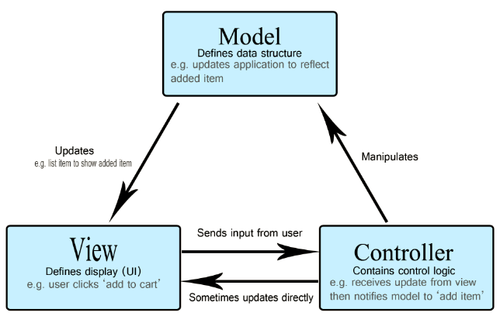
框架模式
MVC

Slide 5
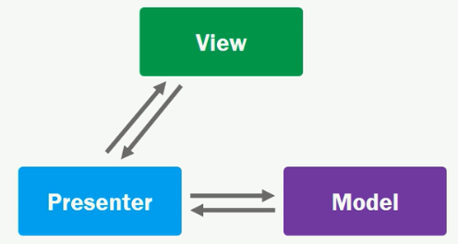
框架模式
MVP

Slide 6
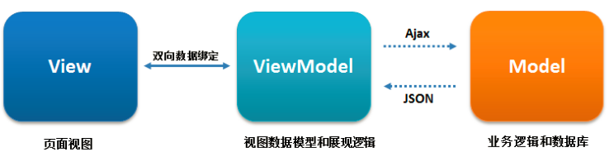
框架模式
MVVM

Slide 7
内容提纲
框架模式
组件
生命周期
Notes:
https://github.com/angular/angular-cli

Slide 8
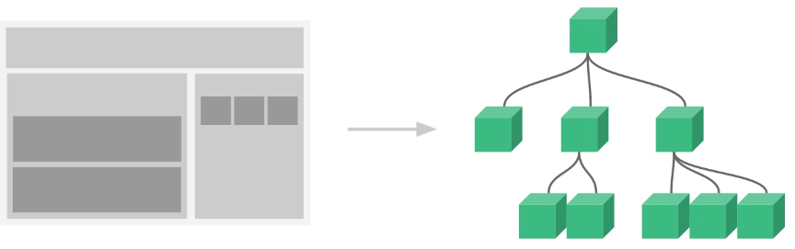
组件
组件
组件负责控制屏幕上的某一块区域，即视图
组件是 Angular 的核心理念，模块化机制是为组件化服务的

Slide 9
组件
创建组件
命令：ng g component components/componentName
在AppModule中声明组件
引入：import { ComponentName } from ‘./components/……';
声明：在 declarations 数组中声明
如果通过命令创建组件，angular会自动添加声明
使用组件
<app-组件名></app-组件名>

Slide 10
组件
组件的基础构成
组件装饰器 -- @component( )
每个组件类必须用 @component 修饰才能成为 Angular 组件
组件元数据
selector、template、styles、providers、templateUrl、styleUrls
模板
每个组件只能关联一个模板，这个模板会渲染到页面上
组件类：定义组件的逻辑

Slide 11
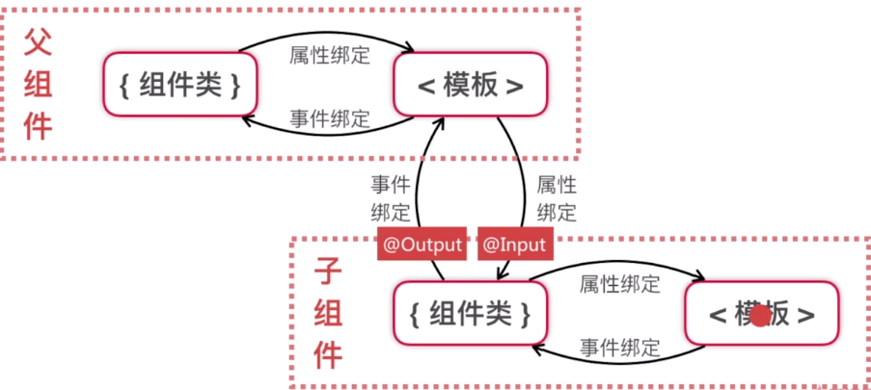
组件交互

Slide 12
组件交互
组件交互（父组件到子组件） -- @Input
子组件引入 Input
import { Input } from '@angular/core';
声明属性
@Input( ) 属性名;
绑定属性
<app-组件名 [ 属性名 ] = “属性值”></app-组件名>

Slide 13
组件交互
组件交互（子组件到父组件） -- @Output
子组件引入 EventEmitter ，Output
import { Component, EventEmitter, Output } from '@angular/core';
子组件暴露 EventEmitter 属性，并用@Output（ ）装饰
@Output( ) eventName = new EventEmitter<T>( );
通过 EventEmitter 的 emit 方法传递数据
this.eventName.emit( data )

Slide 14
组件
组件交互（子组件到父组件） （续）
父组件绑定事件，通过事件对象（$event）接收数据
<app-组件名 ( eventName )=“fun($event)”>

Slide 15
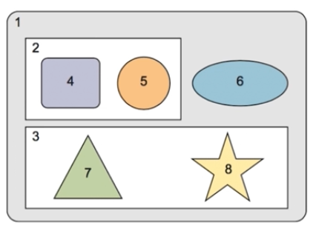
组件
中间人模式
拥有相同父组件的组件间交互

Slide 16
内容提纲
框架模式
组件
生命周期
Notes:
https://github.com/angular/angular-cli

Slide 17
生命周期
生命周期
Angular 每个组件都存在一个生命周期，从创建，变更到销毁
生命周期钩子（lifecycle hook）
Angular 提供组件生命周期钩子，把这些关键时刻暴露出来，赋予在这些关键时刻和组件进行交互的能力
Angular core 库里定义了生命周期钩子接口
每个接口都有唯一的一个钩子方法

Slide 18
生命周期
组件初始化
constructor
ngOnChanges
ngOnInit
ngDoCheck
ngAfterContentInit
ngAfterContentChecked
ngAfterViewInit
ngAfterViewChecked
变更检测
ngOnChanges
ngDoCheck
ngAfterContentChecked
ngAfterViewChecked
组件销毁
ngOnDestroy

Slide 19
生命周期钩子
ngOnChanges( )
检测到组件输入属性发生变化时调用
ngOnInit( )
在构造函数之后马上执行复杂的初始化逻辑
在 Angular 设置完输入属性之后，对该组件进行准备
只调用一次
ngDoCheck ( )
检测被 Angular 忽略的更改

Slide 20
生命周期钩子
ngAfterContentInit( )
在投影（映射）内容初始化之后调用，只会调用一次
ngAfterContentChecked( )
在投影（映射）内容变更检测之后调用
ngAfterViewInit( )
在 Angular 完全初始化了组件的视图后调用
ngAfterViewChecked( )
在默认的变更检测器完成了对组件视图的变更检测之后调用

Slide 21
生命周期钩子
ngOnDestroy( )
执行组件注销时的清理工作

Slide 22
生命周期钩子
ng-content（内容映射）
在组件中嵌入模板代码的占位符，告诉 angular 在何处插入模板代码
方便定制可复用的组件
当有多个映射时，模板代码取类名进行区分，ng-content通过select属性进行绑定
父组件中： <app-component>
<div class=“header”>……</div>
</app-component>
子组件中：<ng-content select=“.header”></ng-content>

Slide 23

Thank You

